Slide 1
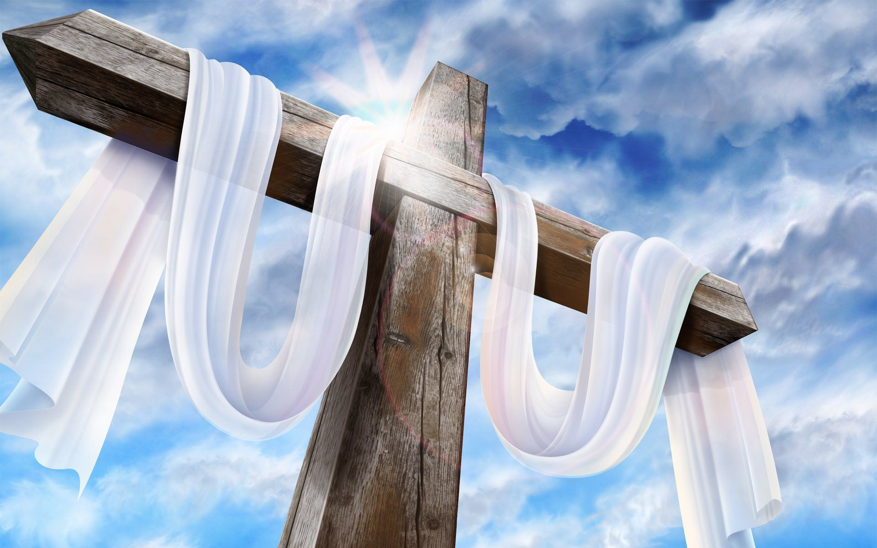
Evangelische Kerk Koekelare
Prediking vrijdag 7 april 2023
Verwacht je wel de juiste Messias?

Slide 2
Jezus, de hoeksteen, door iedereen verworpen
De verwerping door de wereldse, geestelijke macht: de Farizeeën en de schriftgeleerden.
Lukas 6:6-11 [HSV]
[6] Het gebeurde ook op een andere sabbat dat Hij in de synagoge kwam en onderwijs gaf. En er was daar iemand van wie de rechterhand verschrompeld was.
[7] De schriftgeleerden en de Farizeeën letten scherp op Hem of Hij op de sabbat genezen zou, om iets te kunnen vinden om Hem te beschuldigen.
[8] Maar Hij kende hun overwegingen en zei tegen de man met de verschrompelde hand: Sta op en ga in het midden staan; en hij stond op en ging daar staan.
[9] Jezus nu zei tegen hen: Ik vraag u: wat is geoorloofd op de sabbat: goed te doen of kwaad te doen, een mens te behouden of om te laten komen?
[10] En nadat Hij hen allen rondom aangekeken had, zei Hij tegen de man: Steek uw hand uit. Hij deed dat en zijn hand werd hersteld, gezond als de andere.
[11] Zij waren vol woede en spraken er met elkaar over wat zij met Jezus zouden doen.

Slide 3
Jezus, de hoeksteen, door iedereen verworpen
De verwerping door de wereldse, geestelijke macht: het Sanhedrin, hogepriester, oudsten, …
Mattheüs 26:57-68 [HSV]
[57] Zij die Jezus gegrepen hadden, leidden Hem weg naar Kajafas, de hogepriester, waar de schriftgeleerden en oudsten bijeengekomen waren.
[58] Petrus volgde Hem op een afstand, tot aan het paleis van de hogepriester, en toen hij naar binnen gegaan was, zat hij bij de dienaars om het einde te zien.
[59] De overpriesters en de oudsten en heel de Raad zochten een valse getuigenverklaring tegen Jezus, zodat zij Hem zouden kunnen doden, maar zij vonden niets.
[60] En hoewel er veel valse getuigen gekomen waren, vonden zij niets.
[61] Maar ten slotte kwamen er twee valse getuigen, die zeiden: Deze heeft gezegd: Ik kan de tempel van God afbreken en hem in drie dagen opbouwen.

Slide 4
Jezus, de hoeksteen, door iedereen verworpen
De verwerping door de wereldse, geestelijke macht: het Sanhedrin, hogepriester, oudsten, …
Mattheüs 26:57-68 [HSV]
[62] En de hogepriester stond op en zei tegen Hem: Antwoordt U niets? Wat getuigen dezen tegen U?
[63] Maar Jezus zweeg. En de hogepriester antwoordde Hem: Ik bezweer U bij de levende God, dat U ons zegt of U de Christus bent, de Zoon van God.
[64] Jezus zei tegen hem: U hebt het gezegd. Maar Ik zeg u: Van nu aan zult u de Zoon des mensen zien zitten aan de rechterhand van de kracht van God en zien komen op de wolken van de hemel.
[65] Toen scheurde de hogepriester zijn kleren en zei: Hij heeft God gelasterd. Waarom hebben wij nog getuigen nodig? Zie, nu hebt u Zijn godslastering gehoord.
[66] Wat denkt u? En zij antwoordden en zeiden: Hij is schuldig en verdient de dood.
[67] Toen spuwden zij in Zijn gezicht en sloegen Hem met vuisten.
[68] En anderen sloegen Hem in het gezicht en zeiden: Profeteer ons Christus: wie is het die U geslagen heeft?

Slide 5
Jezus, de hoeksteen, door iedereen verworpen
De verwerping door de aardse, wereldlijke macht: Herodus
Mattheüs 2:7-8;13-14 [HSV]
[7] Toen riep Herodes de wijzen onopgemerkt bij zich en vroeg hun nauwkeurig naar de tijd dat de ster verschenen was;
[8] en hij stuurden hen naar Betlehem en zei: Ga erheen en doe nauwkeurig onderzoek naar dat Kind, en als u het gevonden hebt, bericht het mij, zodat ook ik kom om Het te aanbidden.
[13] Nadat zij vertrokken waren, zie, een engel van de Heere verschijnt Jozef in een droom en zegt: Sta op, en neem het Kind en Zijn moeder met u mee, en vlucht naar Egypte, en blijf daar totdat ik het u zal zeggen, want Herodes zal het Kind zoeken om het om te brengen.
[14] Hij stond dan op, nam het Kind en Zijn moeder in de nacht met zich mee en vertrok naar Egypte.

Slide 6
Jezus, de hoeksteen, door iedereen verworpen
De verwerping door de aardse, wereldlijke macht en Zijn eigen volk: Pilatus, de Joden en het volk …
Johannes 18:33-38 [HSV]
[33] Pilatus dan ging het gerechtsgebouw weer in, riep Jezus en zie tegen Hem: Bent U de Koning van de Joden?
[34] Jezus antwoordde hem: Zegt u dit uit uzelf of hebben anderen het u over Mij gezegd?
[35] Pilatus antwoordde: Ben ik soms een Jood?
Uw eigen volk en de overpriesters hebben U aan mij overgeleverd: wat hebt U gedaan?
[36] Jezus antwoordde: Mijn koninkrijk is niet van deze wereld. Als Mijn Koninkrijk van deze wereld was, zouden Mijn dienaars gestreden hebben, opdat Ik niet aan de Joden overgeleverd zou worden, maar nu is Mijn Koninkrijk niet van hier.

Slide 7
Jezus, de hoeksteen, door iedereen verworpen
De verwerping door de aardse, wereldlijke macht en Zijn eigen volk: Pilatus, de Joden en het volk …
Johannes 18:33-38 [HSV]
[37] Pilatus dan zei tegen Hem: U bent dus toch een koning?
Jezus antwoordde: U zegt dat Ik een Koning ben.
Hiervoor ben ik geboren en hiervoor ben Ik in de wereld gekomen: om voor de waarheid te getuigen. Iedereen die uit de waarheid is, geeft aan Mijn stem gehoor.
[38] Pilatus dan zie tegen Hem: Wat is waarheid?
En nadat hij dat gezegd had, ging hij opnieuw naar buiten naar de Joden, en zei tegen hen: Ik vind geen schuld in Hem.

Slide 8
Jezus, de hoeksteen, door iedereen verworpen
De verwerping van Zijn bediening door zijn eigen moeder en broers
Mattheüs 12:46-50 [HSV]
[46] En terwijl Hij nog tot de menigte sprak, zie, Zijn moeder en broers stonden buiten en zochten Hem om met Hem te spreken.
[47] Iemand zei tegen Hem: Zie, Uw moeder en Uw broers staan buiten en zoeken U om met U te spreken.
[48] Maar Hij antwoordde en zei tegen hem die dat tegen Hem zei: Wie is Mijn moeder en wie zijn Mijn broers?
[49] En Hij strekte Zijn hand uit over Zijn discipelen en zei: Zie, Mijn moeder en Mijn broeders.
[50] Want wie de wil van Mijn Vader doet, Die in de hemelen is, die is Mijn broeder en zuster en moeder.

Slide 9
Jezus, de hoeksteen, door iedereen verworpen
De verwerping van de waarheid door discipelen van Jezus
Johannes 6:60-66 [HSV]
[60] Velen dan van Zijn discipelen die dit hoorden, zeiden: Dit woord is hard; wie kan het aanhoren?
[61] Maar omdat Jezus bij Zichzelf wist dat Zijn discipelen daarover morden, zei Hij tegen hen: Neemt u hier aanstoot aan?
[62] En als u de Zoon des mensen nu eens zou zien opvaren naar de plaats waar Hij eerder was?
[63] De Geest is het Die levend maakt, het vlees heeft geen enkel nut. De woorden die Ik tot u spreek, zijn geest en leven.

Slide 10
Jezus, de hoeksteen, door iedereen verworpen
De verwerping van de waarheid door discipelen van Jezus
Johannes 6:60-66 [HSV]
[64] Maar er zijn sommigen onder u die niet geloven. Want Jezus wist van het begin af wie het waren die niet geloofden, en wie het was die Hem zou verraden.
[65] En Hij zei: Daarom heb Ik u gezegd dat niemand tot Mij komen kan, tenzij het hem door Mijn Vader gegeven is.
[66] Van toen af trokken velen van Zijn discipelen zich terug en gingen niet meer met Hem mee.

Slide 11
Jezus, de hoeksteen, door iedereen verworpen
De verwerping van de waarheid door Petrus
Mattheüs 16:21-23 [HSV]
[21] Van toen aan begon Jezus Zijn discipelen te laten zien dat Hij naar Jeruzalem moest gaan en veel zou moeten lijden van de kant van de oudsten en de overpriesters en de schriftgeleerden, en dat Hij gedood zou worden en op de derde dag zou worden opgewekt.
[22] En Petrus nam Hem apart en begon Hem te bestraffen: hij zei: God zij U genadig. Heere, dit zal beslist niet met U gebeuren!
[23] Maar Hij keerde Zich om en zei tegen Petrus: Ga weg achter Mij, Satan! U bent een struikelblok voor Mij, want u bedenkt niet de dingen van God, maar die van de mensen.

Slide 12
Jezus, de hoeksteen, door iedereen verworpen
De verwerping van de waarheid door Judas Iskariot
Mattheüs 26:14-16 [HSV]
[14] Toen ging één van de twaalf, die Judas Iskariot heette, naar de overpriesters.
[15] en zei: Wat wilt u mij geven, als ik Hem aan u overlever? En zij kenden hem dertig zilverstukken toe.
[16] En van toen af zocht hij een geschikte gelegenheid om Hem over te leveren.

Slide 13
Jezus, de hoeksteen, door iedereen verworpen
Jezus wordt totaal verlaten door ALLE discipelen
Markus 14:46-50 [HSV]
[46] En zij sloegen de handen aan Hem en grepen Hem.
[47] Maar een van de degenen die daarbij stonden, trok het zwaard, en hij trof de dienaar van de hogepriester en sloeg hem het oor af.
[48] en Jezus antwoordde en zei tegen hen: Bent u er met zwaarden en stokken opuit gegaan, als tegen een misdadiger, om Mij gevangen te nemen?
[49] Dagelijks was Ik bij u in de tempel onderwijs aan het geven en u hebt Mij niet gegrepen, maar dit gebeurt opdat de Schriften vervuld worden.
[50] En Zijn discipelen verlieten Hem en vluchtten allen.

Slide 14
Wie is de Messias voor jou?
Mattheüs 24:23-25 [HSV]
[23] Als iemand dan tegen u zegt: Zie, hier is de Christus of daar, geloof het niet;
[24] want er zullen valse christussen en valse profeten opstaan en zij zullen grote wonderen en tekenen doen, zo dat zij – als het mogelijk zou zijn – ook de uitverkorenen zouden misleiden.
[25] Zie, Ik heb het u van tevoren gezegd!

Slide 15

Verwacht jij wel de juiste Messias of verwacht je ‘jouw’ afgod?

